Slide 1

ゲーム概要作成 シート
自分で銃をカスタマイズして敵を流れるように敵を倒すゲーム
タイトル
GUÑSmith
元の断片
主人公は？
繰り返す手段は？
小目的は？
自作キャラクタ
ステージをクリアするとお金がドロップしてそれでカスタマイズ部品を買う
スコア５０００点以上
ステージ・フィールドは？
大目的・最終目的は？
どんなジャンルのゲーム？
暗い部屋、場所、（ダンジョンなど）
カスタムパーツすべてのコンプリートとボス討伐
爽快自作銃FPSgame
ゲーム概要
この文法 必ず守ること！
誰が（主人公）、どこで（ステージ）、■を繰り返して（手段）、◎を達成し（小目的）最終的に××する（大目的）、ジャンルゲーム
例：次期部族長候補 が 独楽型ポッドを回して ボブスレーのように飛び乗り コースを進み 誰よりも早くゴールに到達する バトルレースゲーム タイトル「バトルスピナー」
最初は何もカスタムされていない銃で、ダンジョンに出てステージの数字が上がるにつれて敵の耐久力と数、攻撃力があがりながら敵をたおして、{スコア＝もらえるお金に}にする。
カスタム画面を設けて、そこで反動、弾薬、狙いやすさをあげるカスタムをする。カスタムパーツはお金で買える。
フラッシュ＝ステージが暗いので、装着すると照らしてくれる。
レーザーポインタ＝青、赤、緑と種類があり。敵に攻撃が当てやすくなる。
マガジン＝装填弾薬数
失敗要素＝ライフ０

Slide 2
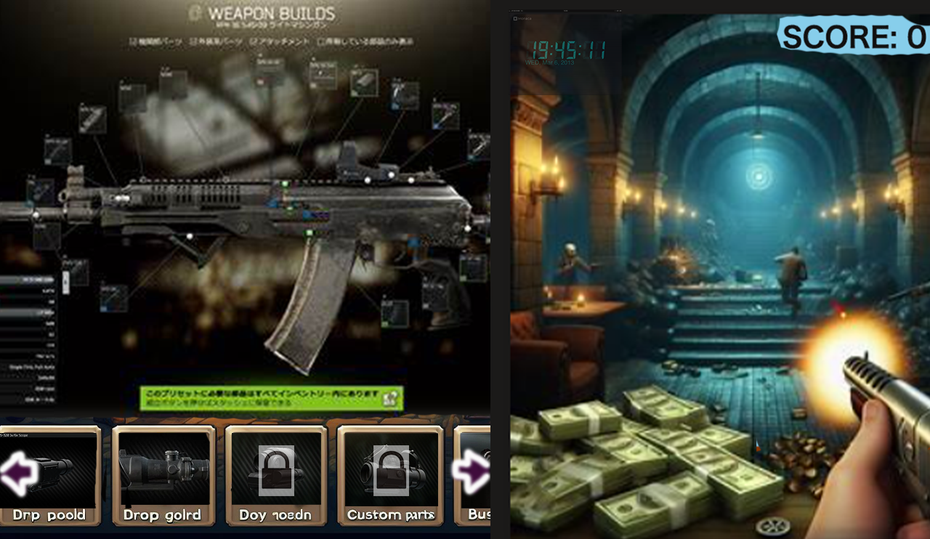
ゲーム画面 作成シート
ゲーム画面 （視点、UI、スクロール方向などがわかるようにしましょう！）
生成系AIを使って
創ってください！
補足コメント
左の画面は銃をカスタマイズする画面で右は実際の戦闘プレイ画面

Slide 3
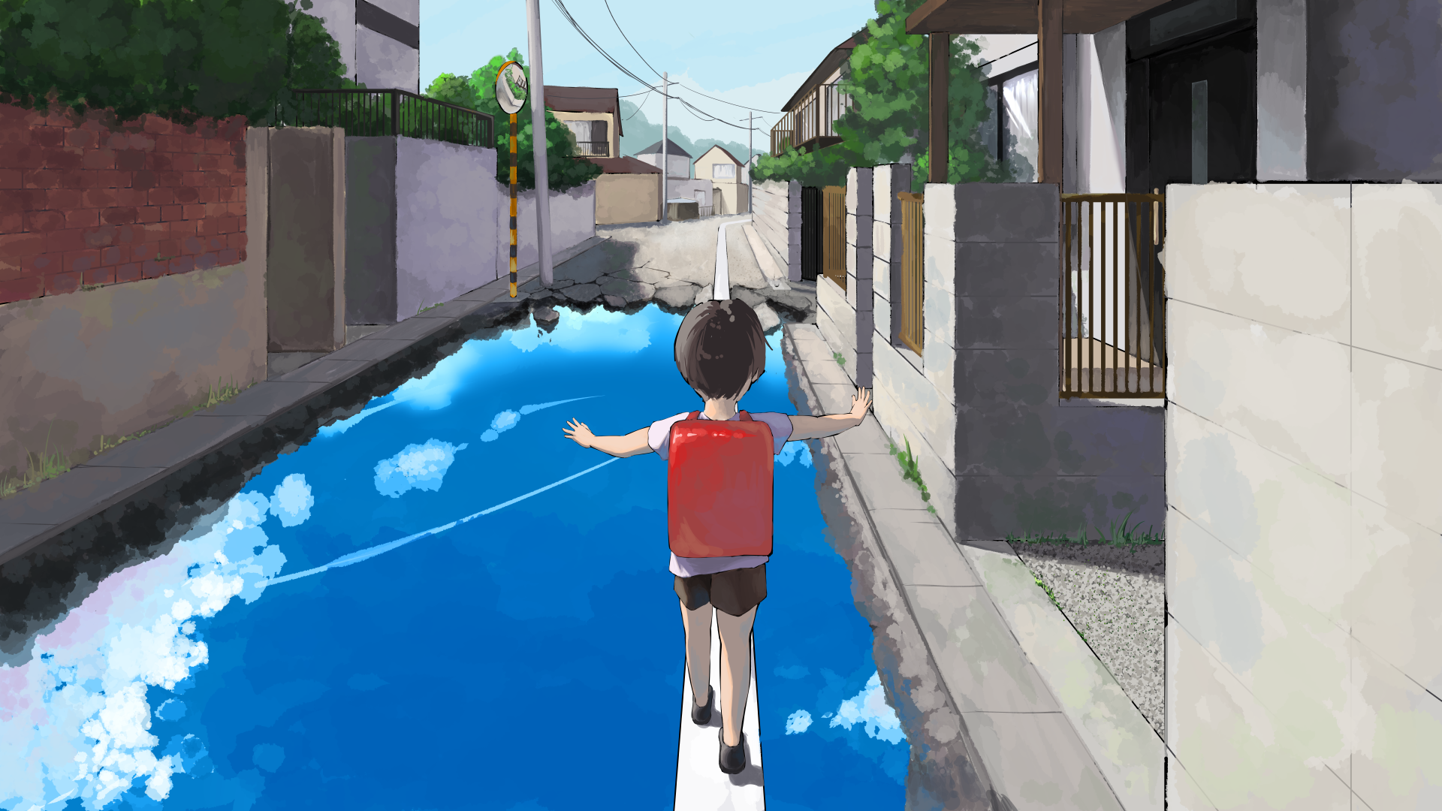

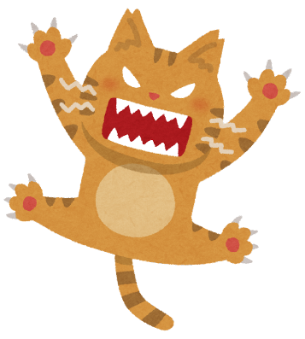


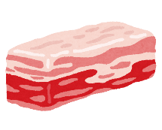

サンプル
ゲーム画面 作成シート
ゲーム画面 （視点、UI、スクロール方向などがわかるようにしましょう！）
残り
時間
09：24
グラグラ
￥1000
財布
残高
奥に
進む
ママに頼まれたお使いをして白線の上のみをたどって襲い来る
野良猫を回避して無事帰宅する買い物アクションゲーム！

Slide 4
基本フローの作成
③結果
出る
状況を把握
②操作
アクション！
④振り返る
新状況
①考える
「どうしよう？」
お金（＄）がドロップするので拾う
銃をカスタマイズする
敵からダメージを受けずに敵を倒していく
拾ったお金でカスタムパーツを買い、次のダンジョンに備える。（高得点、短い時間を目指す）
エイムと能力を駆使して敵を倒す

Slide 5
基本フローの作成
③結果
出る
状況を把握
②操作
アクション！
④振り返る
新状況
①考える
「どうしよう？」
前の客が満腹になり
ダウンした！
下流で待つ
お腹すかせた客の
人数
グリッドを３つ続けて
流して前の２つで
満腹にさせよう
３つめを狙い通り
次の客に食わせた
３人待ってるが
一番上手にいる奴ばかり食う
どうやって、飢えそうな２人目に
くわせよう？

